Slide 1




手机端班级辅助
管理微信小程序
需求分析报告

Slide 2
前言/PREFACE
我们的小组成员中有管理班级事务的需求，在这个过程中遇到了各种问题和麻烦，比如：通知分发之后，班级中的同学不能及时的从班级群中接受到消息（原因有很多种：比如群中有太多的闲杂人员的灌水和聊天，班群被同学屏蔽了，等等）。
因此需要一个工具来代替QQ和微信来更加有效的发送消息和处理班级事务，在这个情况下，班级事务管理微信小程序的需求就应运而生了。
我们计划该小程序可以实现：个性化的发送通知，可以分发文件，提供简单的问答机器人服务。在此之上，我们希望加入书单识别功能，通过图像识别每个学期初发送到每个班级的纸质书单，识别书单上的班级成员和其对应的书录，自动给班级成员发送来领取什么书的消息。
最终达到高效管理班级的目的。

Slide 3
目录
Contents
一
用户特征
二
界面原型与访谈
三
功能需求与非功能需求
四
ER图
五
总结

Slide 4
Part 01
用户特征

Slide 5
用户特征
用户特点
该软件的用户均为大学生，有丰富的智能手机使用经验，不需要对手机使用十分精通，只需要熟悉微信的一些基本操作即可。
用户类型
微信小程序主要的用户为班干部，
典型代表为班长和团支书。
微信机器人的主要用户为在读大学生，
典型代表为各个班级内的同学。

Slide 6
Part 02
界面原型与访谈

Slide 7
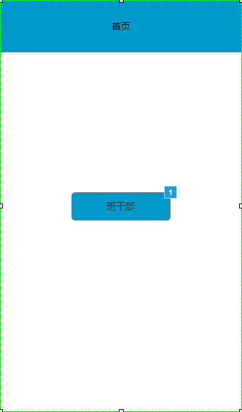
界面原型与访谈
01
首页
首页由一个注册按钮构成，如果用户不是第一次登陆，则小程序根据用户手机信息直接进入功能界面，否则进入注册界面。长按这个键，如果用户手机信息为管理员信息，则跳转至管理员界面。

Slide 8
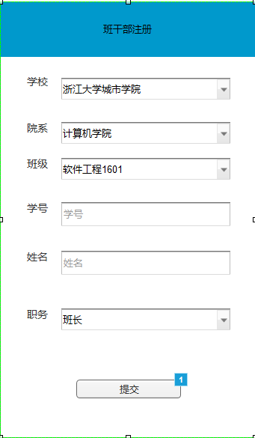
界面原型与访谈
02
班干部注册
班干部注册，通过下拉列表框选择个人信息和文本框输入个人信息完成注册，如果信息有误或者不全则弹出提示。注册成功后进入功能界面。

Slide 9
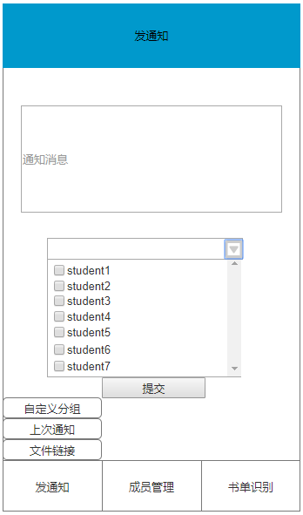
界面原型与访谈
03
功能界面——发通知
在文本框中填写通知消息，然后在复选框中选择学生点击提交按钮发送消息。
发送成功或者失败后获得提示。

Slide 10
界面原型与访谈
04
上次通知
点击上次通知功能，可以在文本框中显示上次通知内容并且在复选框内选中上次发送对象。

Slide 11
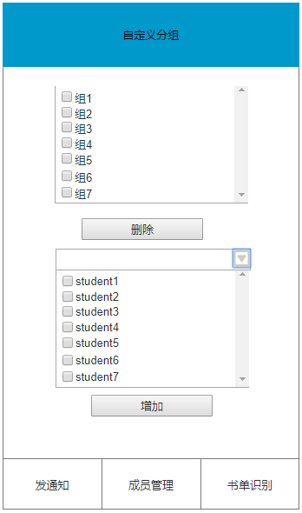
界面原型与访谈
05
自定义分组
可选择删除几组。也可以选择几个学生组成一组。点击增加按钮后可以自定义名称。

Slide 12
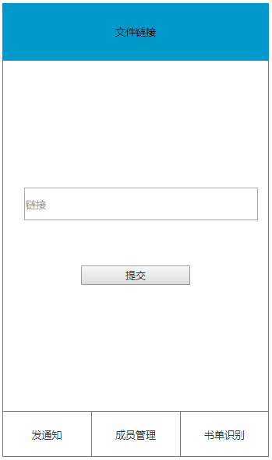
界面原型与访谈
06
文件链接修改
一开始在文本框内会显示目前文件链接。可修改其中内容，点击确认后可修改。

Slide 13
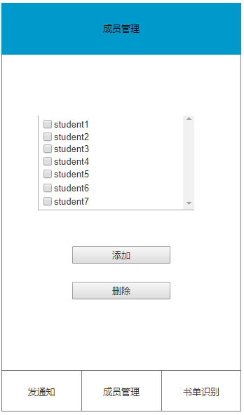
界面原型与访谈
07
成员管理界面
班干部可以选中一些成员，然后进行删除。或者班干部可以点击添加按钮，跳出一张二维码让同学们加微信机器人。

Slide 14
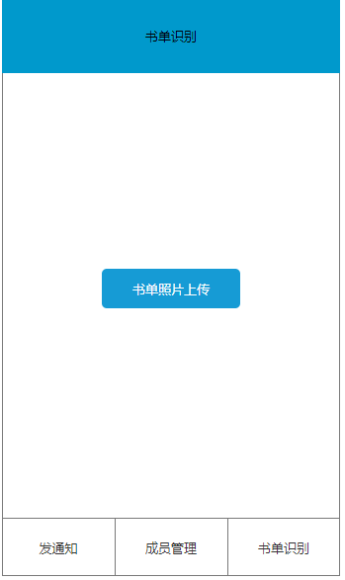
界面原型与访谈
08
书单识别
点击书单识别按钮可以弹出相册，选择相册照片，上传图片。当服务器处理完成后。返回结果。

Slide 15
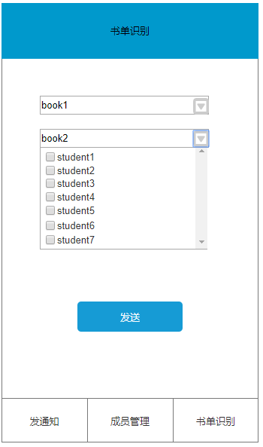
界面原型与访谈
09
书单识别
当用户确认以后将信息发送给班级成员。

Slide 16
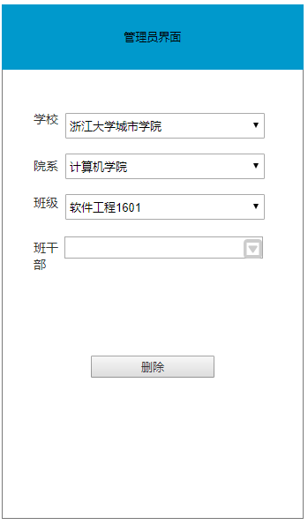
界面原型与访谈
10
管理员界面
管理员通过选择特定班级的成员可以删除一些需要删除的用户。

Slide 17
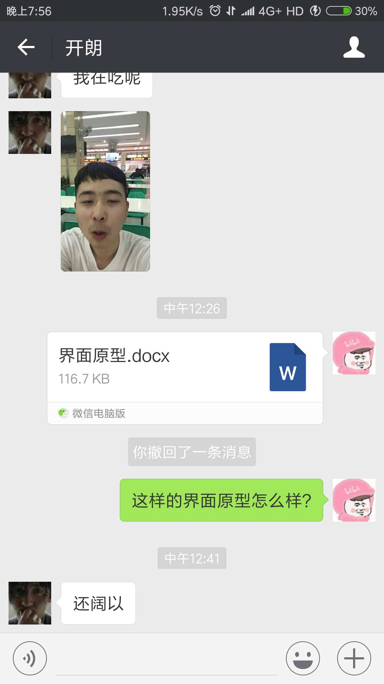
界面原型与访谈
11
访谈
地点：二食堂
时间：2018-04-22日下午五点五十。
访谈对象：传媒分院新闻1602班长，何开朗。
问题：
1、这些功能能否满足你的需求？
2、你希望的界面是怎么样的？
3、你还需要哪些功能？
总结：
被采访者认为我们目前做的软件基本符合他的需求，但是他还需要收钱功能，但是我们因为技术原因无法添加。
被采访者对于UI没有特殊要求，力求精简，清爽。

Slide 18
Part 03
功能需求与非功能需求

Slide 19
功能需求
与非功能需求
班干部使用的微信小程序：
班干部使用的微信小程序：
1.班干部注册
2.发送通知
3.上传共享文件夹链接
4. 查看最近的通知
5.创建分组
6.删除分组
7.添加分组成员
8.删除分组成员
9.书单识别转通知
10.班级成员添加
11.班级成员删除
12.班级成员修改
1.班级成员加入班级
2.接收通知
3.索要最近的通知
4.索要文件
功能需求

Slide 20
功能需求
与非功能需求
性能需求
静态数量化需求
动态数量化需求
1.支持的终端数量；
测试阶段支持100台左右的终端。
2.支持同时运行的用户数量；
测试阶段支持100位左右的用户。
3.要处理的信息量和类型。
1.文本
2.照片
班干部端：
1. 在两分钟之内完成对全班同学的通知派发
2. 在10s之内完成文件链接的上传或删除
3. 5s之内完成对通知分组同学的添加，删除，修改
4. 1分钟之内完成对上传照片的识别并且返回结果请求确认
班级成员端：
1.10s之内获得自己想要的通知
2.10s之内获得自己想要的文件链接

Slide 21
功能需求
与非功能需求
可靠性
可维护性
软件系统属性
易使用性
可移植性
安全保密性
可测试性

Slide 22
Part 04
ER图

Slide 23
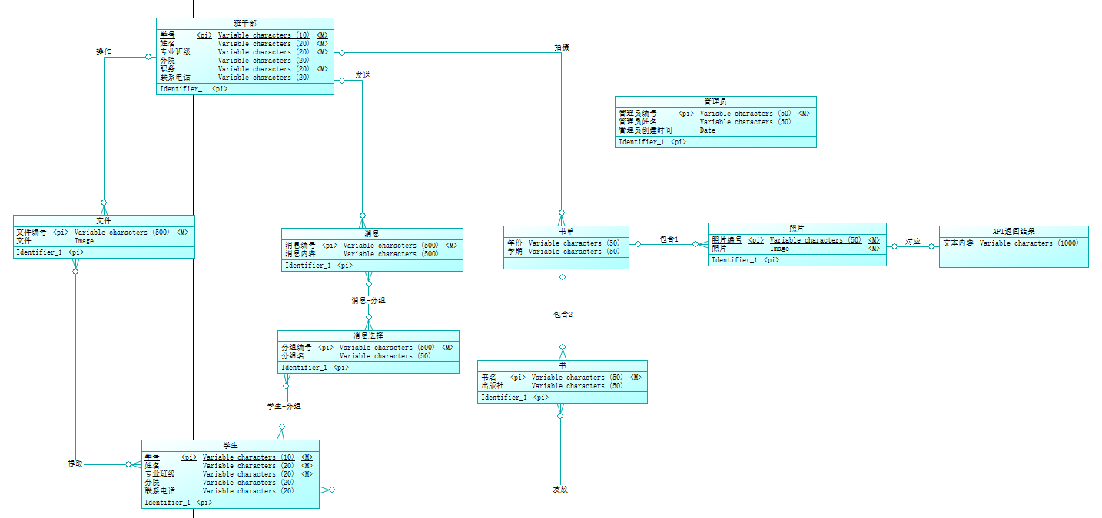
ER图

Slide 24
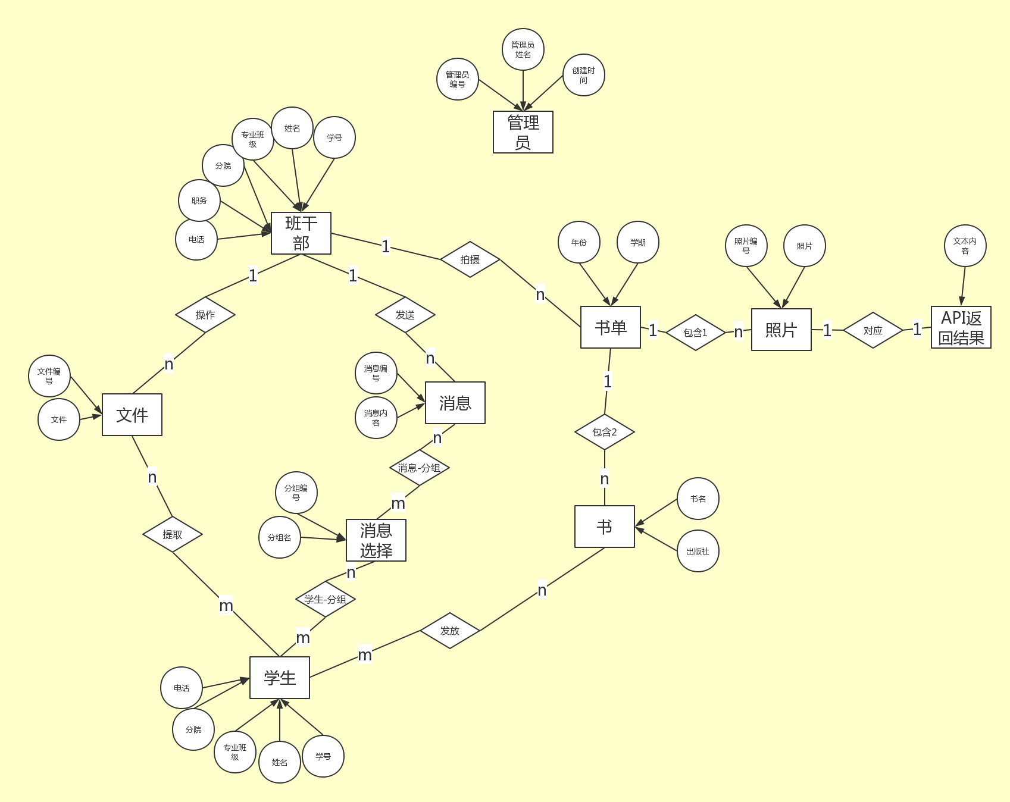

Slide 25
Part 05
总结

Slide 26
小组成员
分工及评价
赵豪杰为需求分析文档找了模板和往年资料，制作了界面原型，进行了访谈和用户确认。
9/10
罗培铖为需求分析制作了IPO图，状态转化图，整理了会议纪要，参与了文档详细化编写。
8.5/10
张嘉诚为需求分析撰写了需求分析文档，制作了ER图，数字字典和答辩PPT。
9.5/10

Slide 27
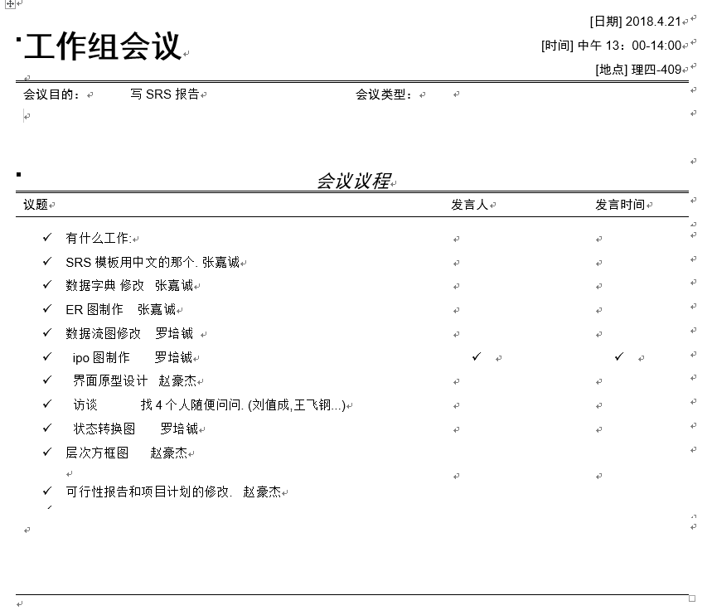
会议记录

Slide 28
文献引用
《计算机软件需求说明规范（GB/T 9385——2008）》
《软件工程导论（第六版）》 张海藩 牟永敏 编著 ISBN 978-7-302-33098-1

Slide 29
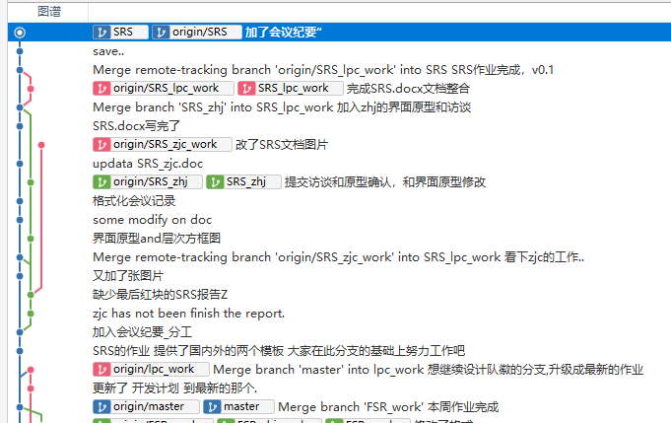
配置系统管理
及更新

Slide 30
汇报完毕 感谢观看

